Slide 1


Université Hassan I de Settat
Ecole Nationale des Sciences Appliquées
Berrechid
Département Informatique et Mathématique
Projet BI : L’analyse de dépenses d’assurance maladie
PRÉSENTÉ PAR:
FAKIRI ISMAIL
M’GHARI TARIQ
DEMANDÉ PAR:
Mr. HRIMECH HAMID
A.U: 2019/2020

Slide 2
Plan
1
INTRODUCTION
Context general
2
CONCEPTION DE DATA WAREHOUSE
ETL avec SQL Server Intégration service
3
VISUALISATION SOUS POWER BI
Dashboard interactive
4
APPLICATION WEB
Langages / Outils utilisés et démonstration
5
CONCLUSION

Slide 3
INTRODUCTION

Slide 4
Context general
L’objectif à travers ce projet est le développement d’une application Web simple de gestion des Assurances maladies et la mise en place d’un outil de reporting décisionnel afin d’analyser les remboursements mensuels effectués par le régime général de l'Assurance Maladie.
L’application est composée de deux volets :
• Un volet opérationnel : l’utilisateur peut Ajouter, Modifier, Supprimer et Afficher La Liste des assurances.
• Un volet décisionnel : Une visualisation des données sous POWER BI qui permet de faire une analyse selon plusieurs critères.

Slide 5
CONCEPTION DE DATA WAREHOUSE

Slide 6
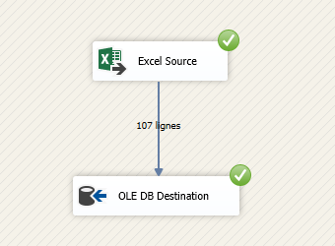
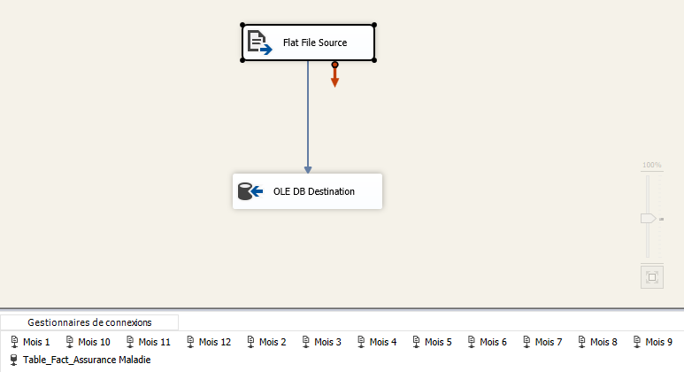
ETL
Package de construction des tables de dimensions
Package de construction de table de fait

Slide 7
VISUALISATION SOUS POWER BI

Slide 8
APPLICATION WEB

Slide 9

Objectif
créer une application web
Ajouter une nouvelle assurance.
Modifier une assurance.
Supprimer une assurance.
Afficher la liste des assurance.

Slide 10



Langages/Outils utilisés

Slide 11
Démonstration

Slide 12
Conclusion

Slide 13
Merci de votre attention

